Slide 1


Germánska zdravoveda
ÚVOD do germánskej zdravovedy

Slide 2
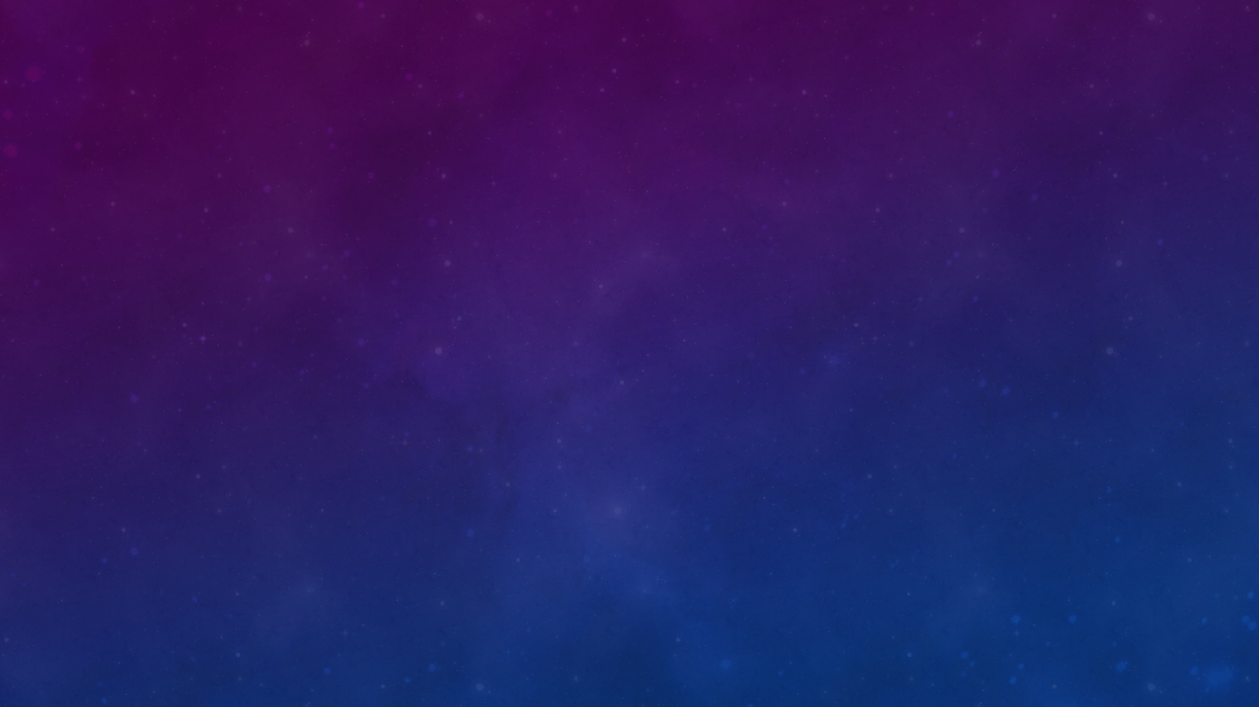
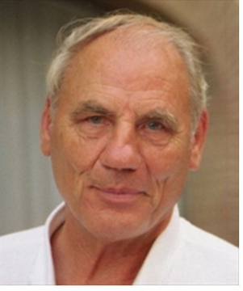
,,Pre lekárov a chorých ktorí majú srdce a zdravý rozum“
Dr. Med. Mag. Theol.
Ryke Geerd Hamer
1935- 2017
Zdroj: https://www.babelio.com/auteur/Ryke-Geerd-Hamer/377870

Slide 3

1. Prírodný biologický zákon – 1981 Železné pravidlo rakoviny - DHS
Dirk Geerd Hamer – 1959-1978
DHS – Dirk Hamerov syndróm – biologický emočný šok
Nečakane ako blesk z jasného neba
Dramaticky, Stresujúci, Nežiaduci
Izolujúco, osamote, prežívame bez pomoci – strach
Duša- mozog- orgán - súčasne na všetkých troch úrovniach
DHS koľaje
Choroba = špeciálny biologický program prírody
Zdroj: https://learninggnm.com/documents/hamerbio.html

Slide 4
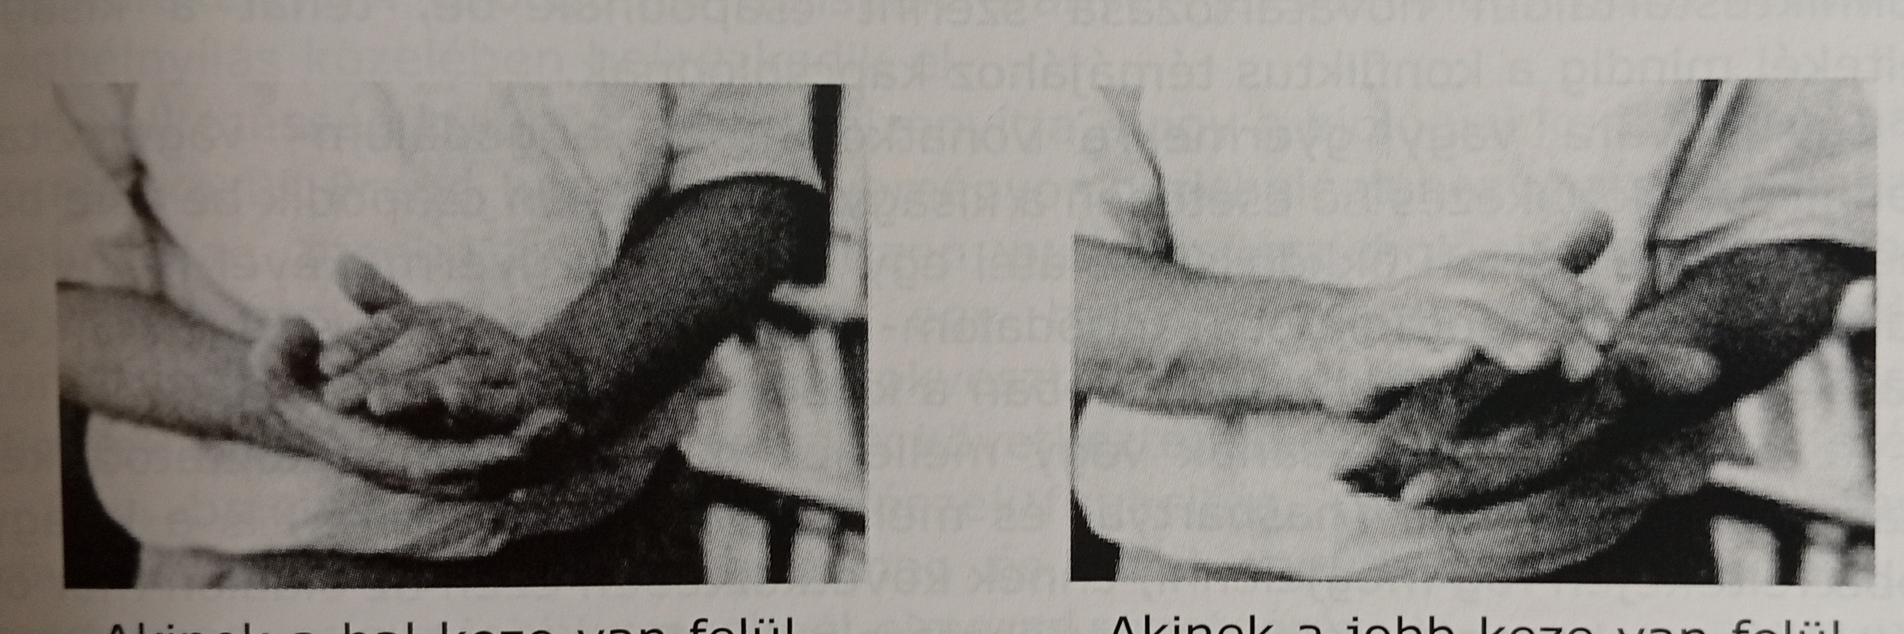
Biologická lateralita
Dôležitosť pravo-ľavorukosti jedinca

Slide 5
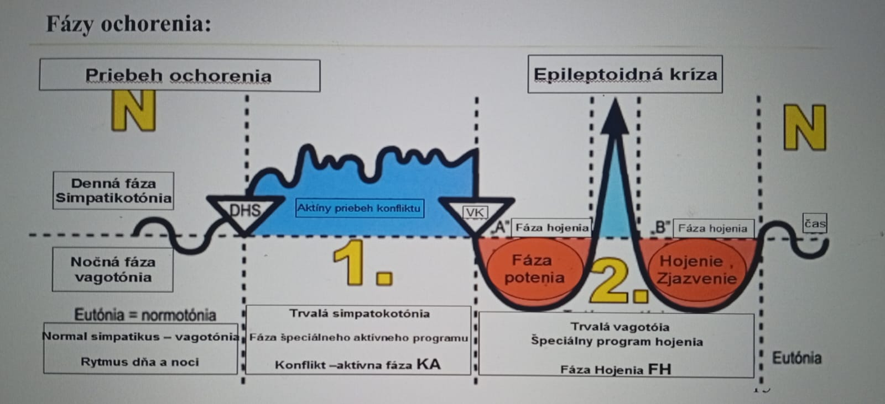
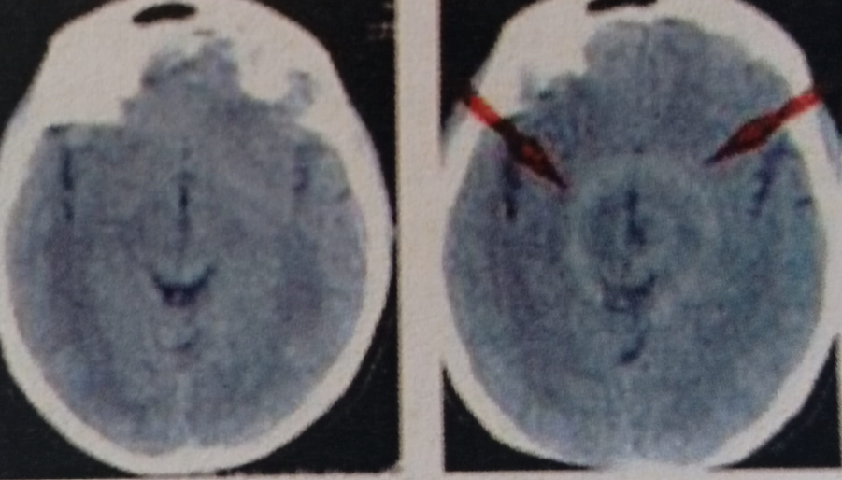
2. Prírodný biologický zákon – Pravidlo dvojfázovosti ochorenia
Zdroj: Nagy, František, Zdravoveda v novom svetle, str. 15.
Zdroj: Barnai, Roberto, Biologika: Szerv atlasz. 2024, str. 16.

Slide 6
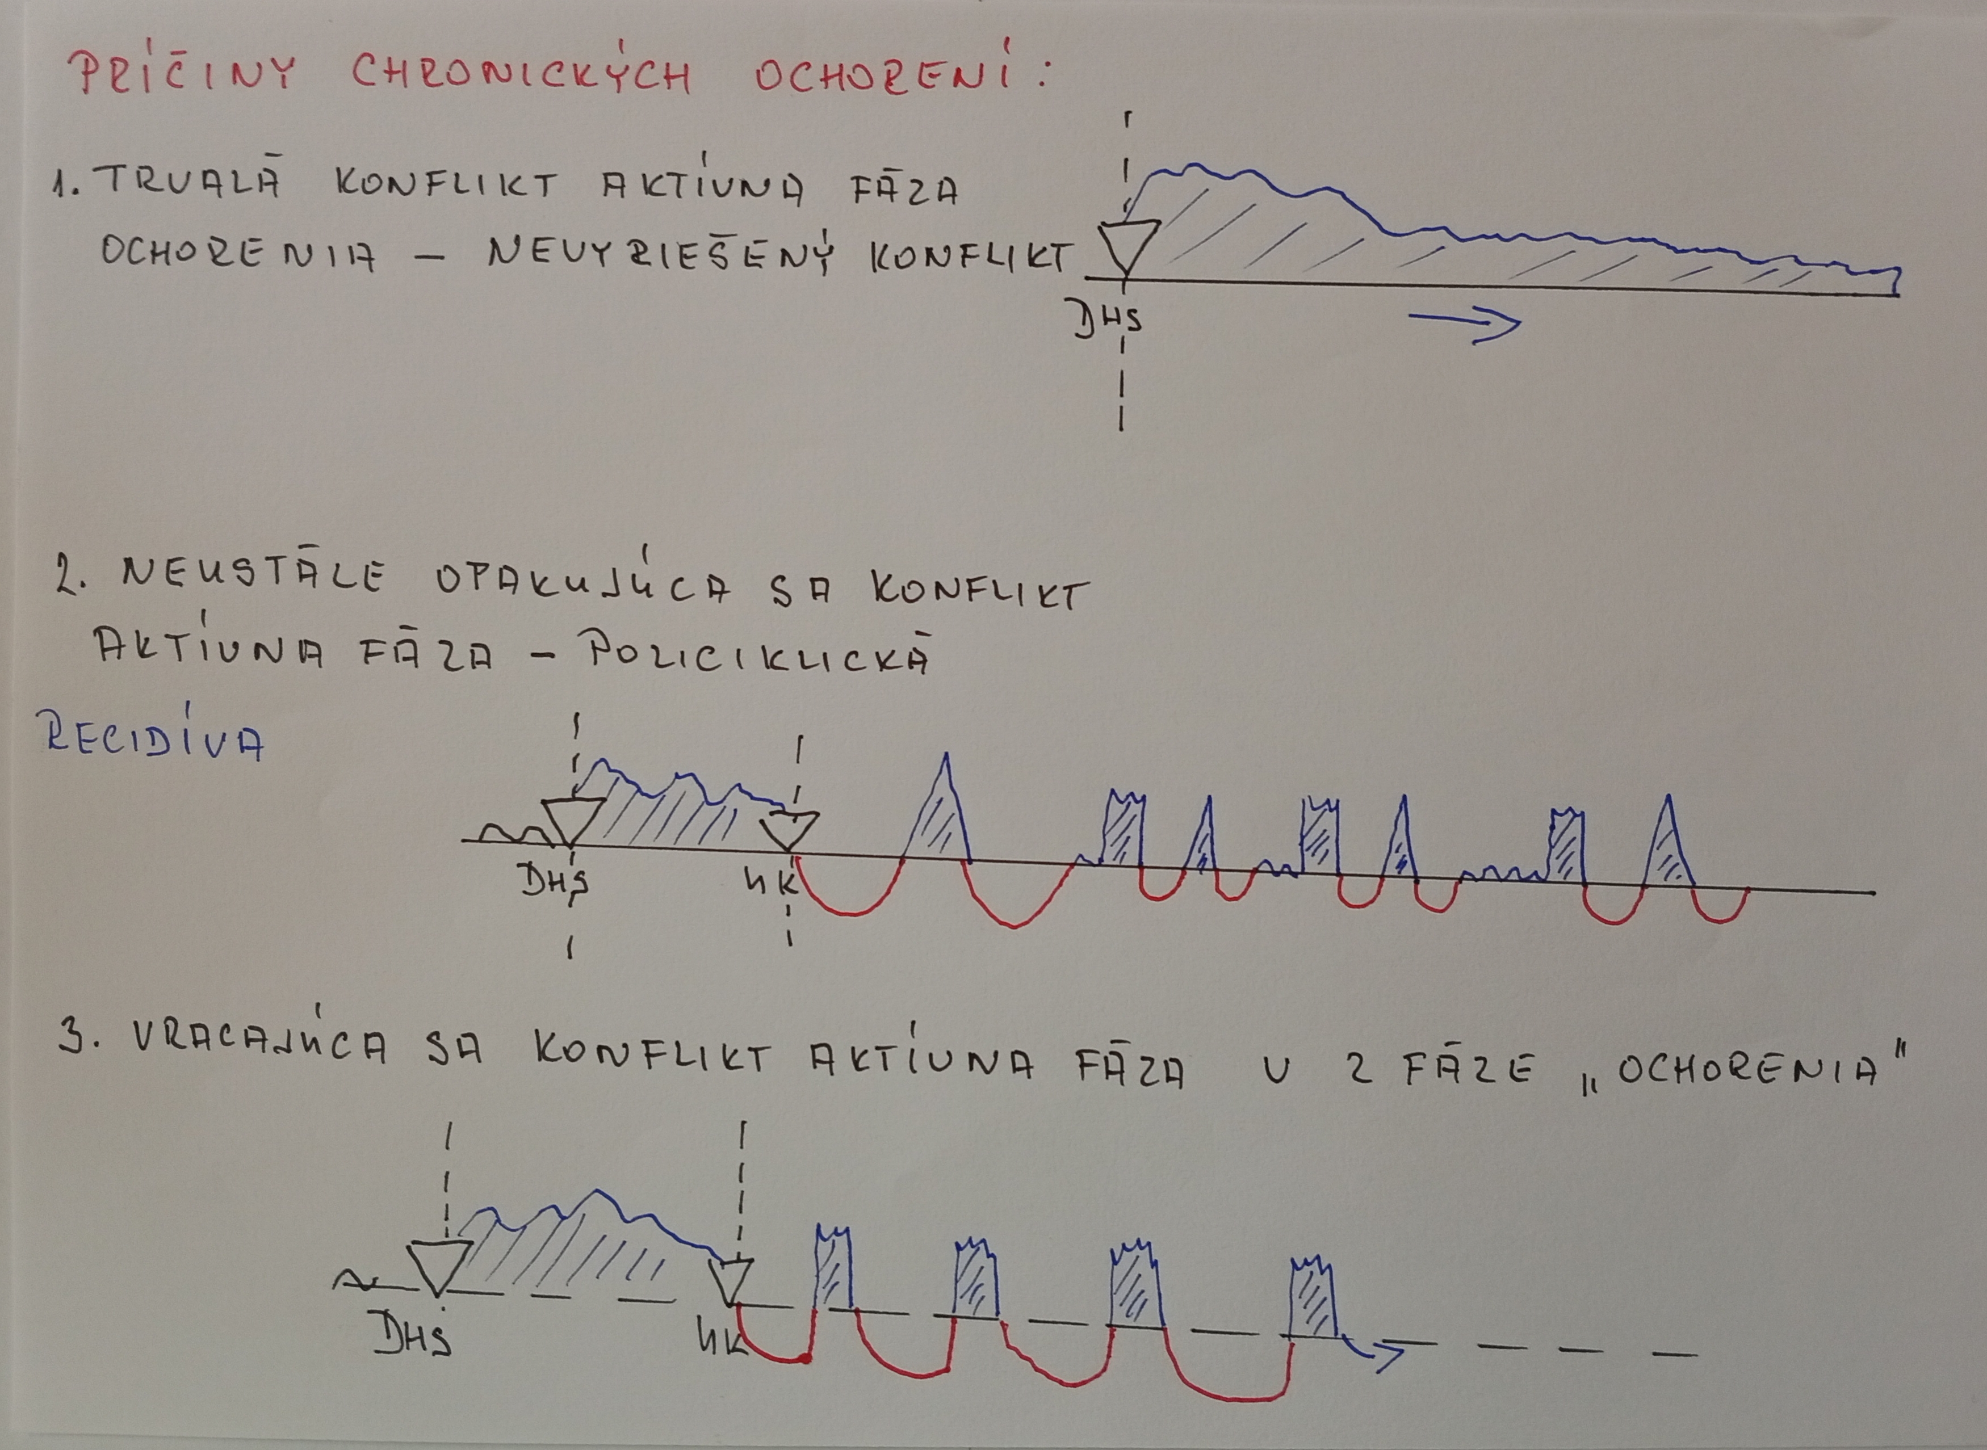
Príčiny chronických ochorení

Slide 7
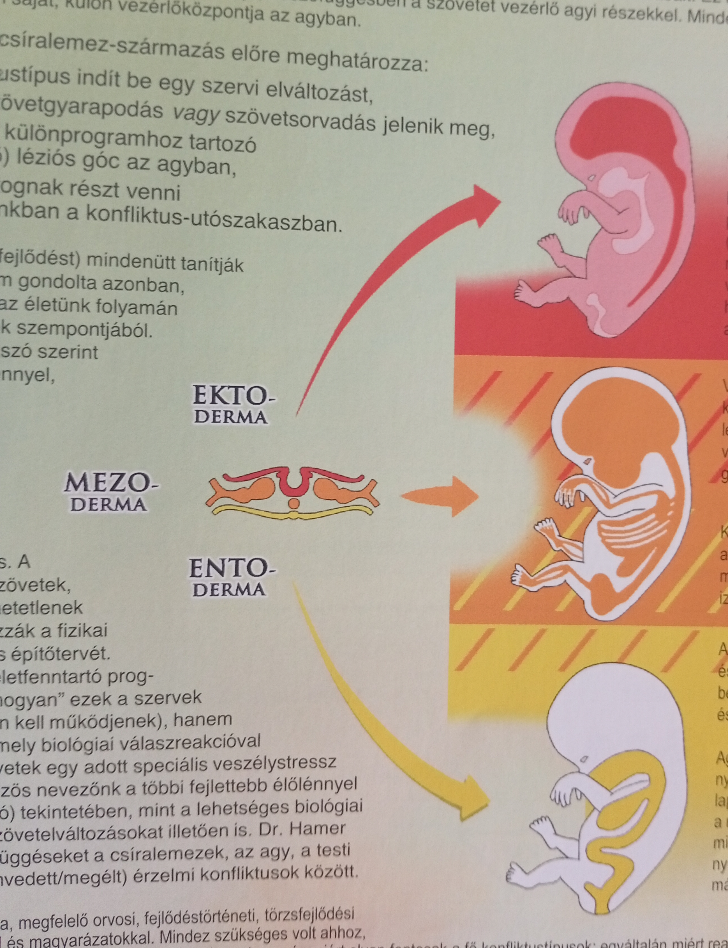
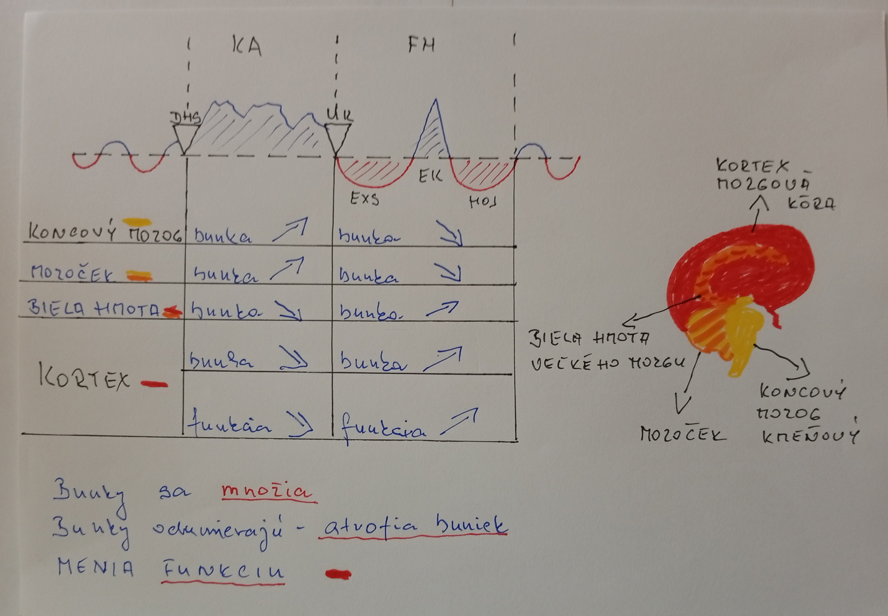
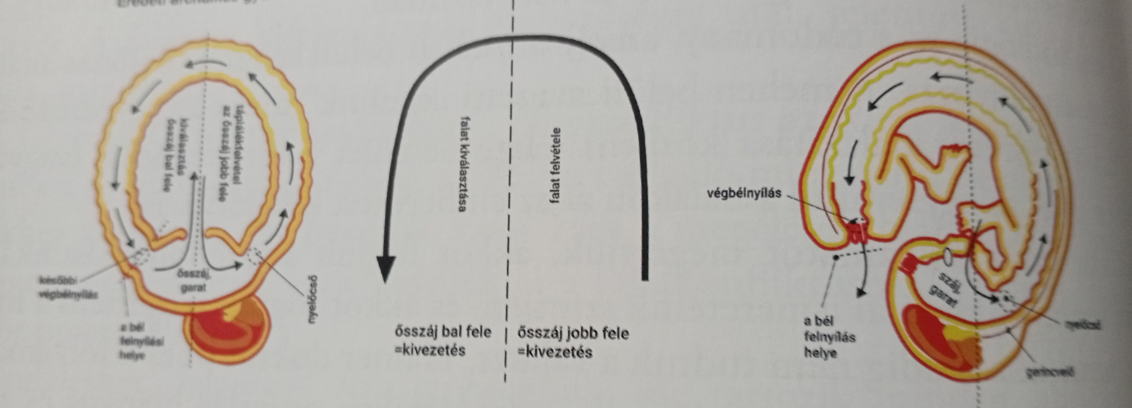
3. Prírodný biologický zákon –
Základ tvorí embryológia
EKTODERMA
MEZODERMA
ENTODERMA
Zdroj: Barnai, Roberto, Biologika: Szerv atlasz. 2024, str. 16.

Slide 8
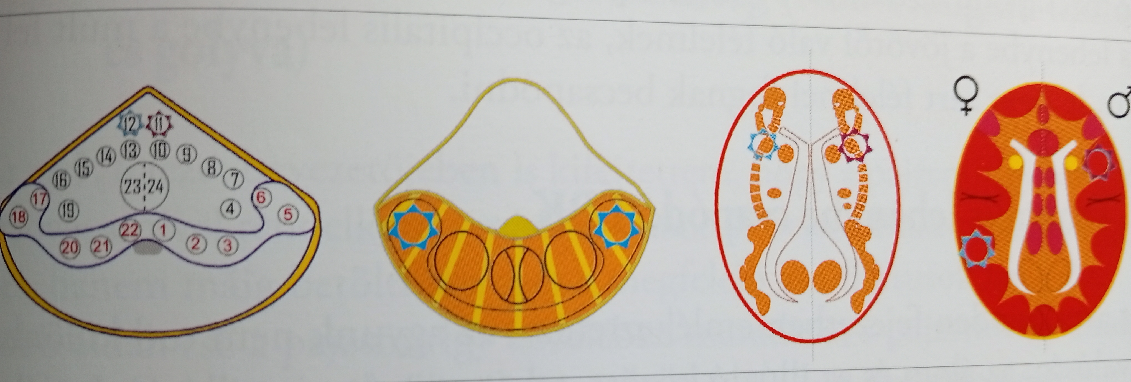
Mozgové centrá
Mozoček
Kortex – mozgová kôra
Biela hmota veľkého mozgu
Koncový mozog kmeňový

Slide 9
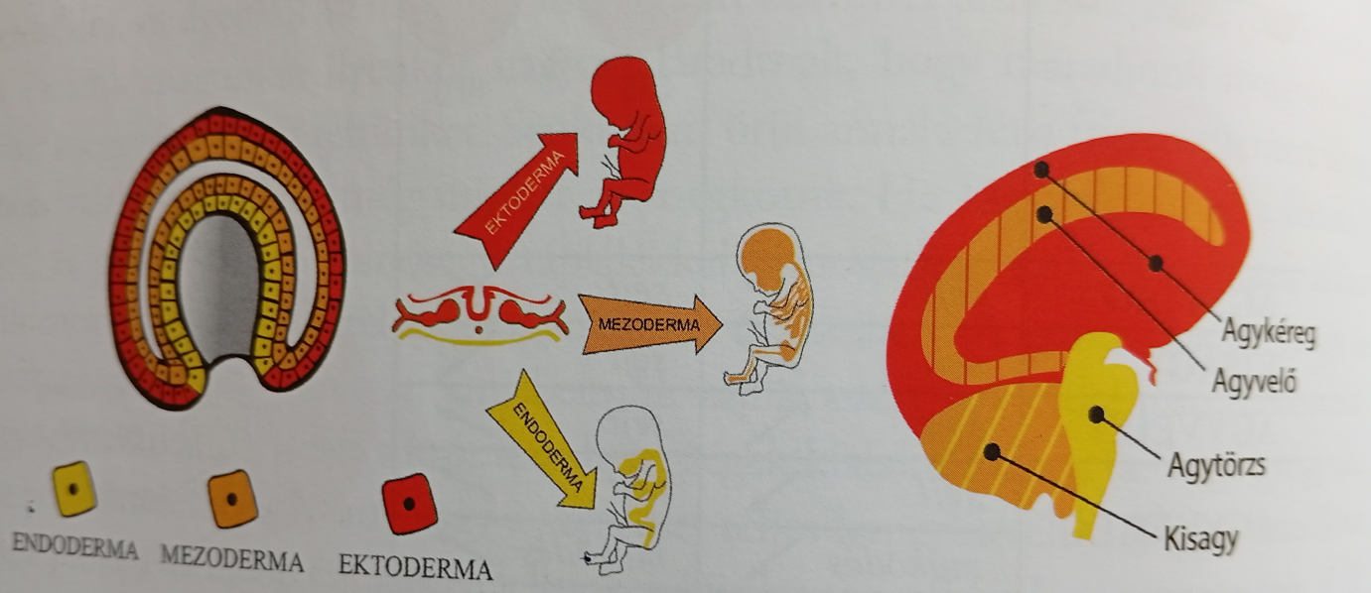
Mozgové centrá

Slide 10
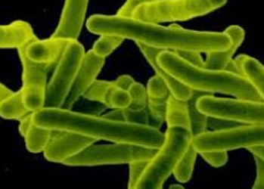
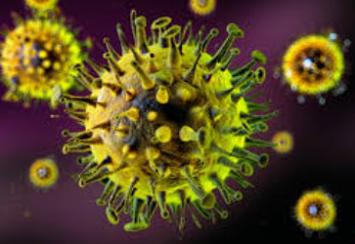
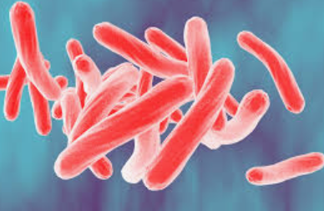
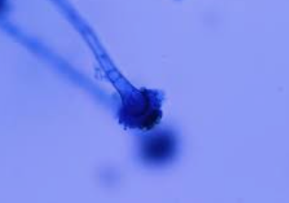
4. Prírodný biologický zákon – Ontogenetický prepojený systém mikróbov
baktérie
vírusy
Ektoderma – vírusy, riadené kortexom
Mezoderma- baktérie, riadené bielou hmotou
Mezoderma – TBC baktérie a hubové baktérie, mycobaktérie riadené mozočkom
Entoderma – huby a hubové baktérie, riadené koncovým kmeňovým mozgom
mycobaktérie
huby

Slide 11
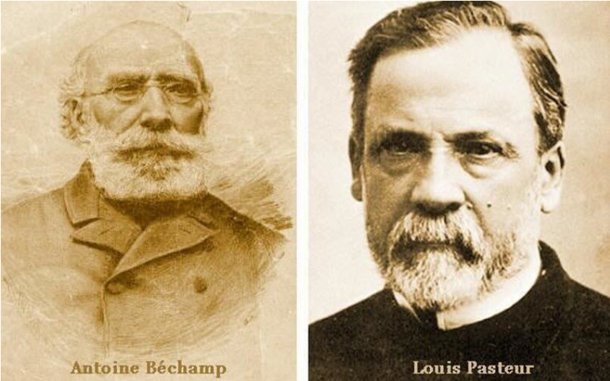
Luis Pasteur a Antoine béchamp
Pasteur – 1822-1895
Francúzky chemik a biológ, zakladateľ mikrobiológie
,,Mikróby spôsobujú ochorenie“
Béchamp – 1816-1908
Francúzky chemik, biológ, fyzik, lekár a farmaceut
,,Ochorenie spôsobuje mikróby“
Zdroj: https://phytoquant.mc/blog/2025/09/19/bechamp-vs-pasteur/?srsltid=AfmBOopda5jVH9SB7butR1PaJjB9dOMU1F3L-nz1BZGebFjBT1g9QS8v

Slide 12
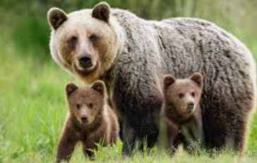
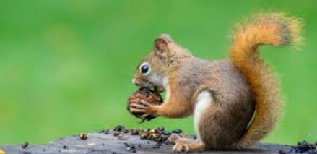
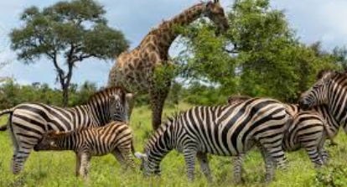
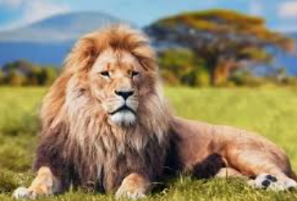
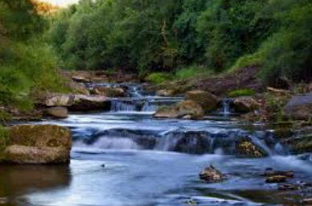
5. Prírodný biologický zákon – KVINTESENCIA
Všetko čo v prírode žije chce žiť
Program zachovania rodu
Program prežitia – útok - útek

Slide 13
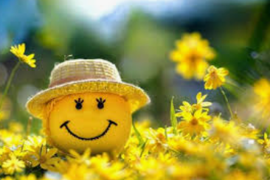
Ďakujem za pozornosť

